Slide 1

FERNANDO POZO Y LUIS MOLINA PRESENTAN
Notes:
Luis

Slide 2
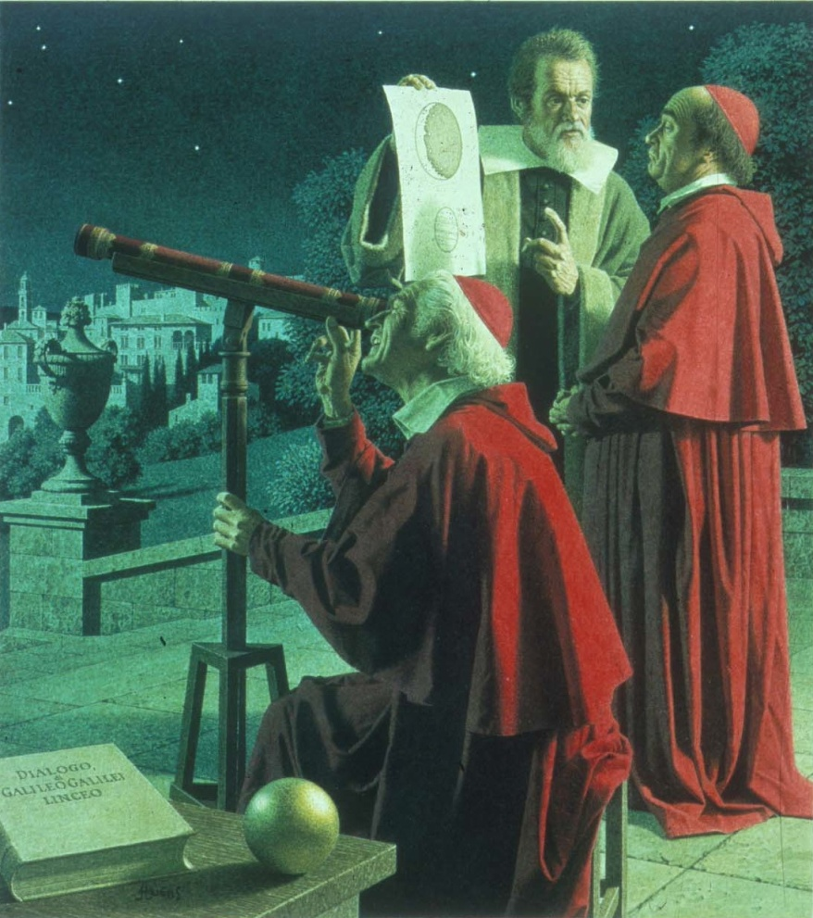
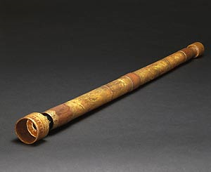
introducción
Galileo Galilei 1564 – 1642
Notes:
luis
quería que entendieran que la naturaleza les daba ojos para mirar su creación y un cerebro para entenderla
Y tenia que enfrentarse al modelo que sostenía la iglesia que el universo giraba alrededor de la tierra
Otra frase del clérigo inglés Robert Grosseteste
“Podemos hacer que las cosas lejanas aparezcan como si estuvieran muy cerca, y que cosas grandes aparezcan muy pequeñas”

Slide 3
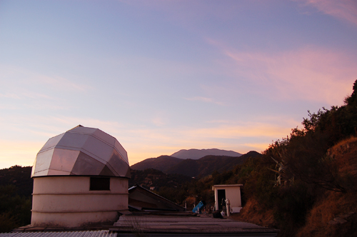
IDENTIFICANDO LA Necesidad
ACHAYA
Asociación Chilena de Astronomía y Astronáutica
Notes:
luis
Hablar sobre la necesidad
NOSOTROS VIMOS QUE NOSOTROS COMO PAIS TENEMOS UN LUGAR PRIVILEGIADO PARA LA ASTRONOMIA Y NOS PROPUSIMOS QUE PORQUE NO HACEMOS ALGO RELACIONADO CON ESTO. LUEGO VIMOS QUE LA GENTE SABE MUY POCO SOBRE LA ASTRONOMIA Y DECIDIMOS HACER UNA HERRAMIENTA PARA FACILITAR EL APRENDISAJE DE LA ASTRONOMIA Y GANAR GENTE QUE ESTE INTERESADA EN APRENDER Y EN INVESITGAR

Slide 4
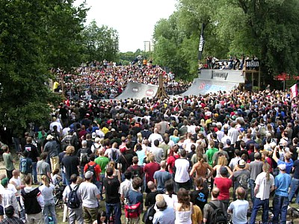
PLANTEAMIENTO DE LA Necesidad
Notes:
fernando
Hablar de como llegamos a la necesidad
LA CARENCIA DE CONOSIMIENTO DE LA ASTRONOMIA,EXPERIENCIA PERSONAL.(TELESCOPEROS)

Slide 5
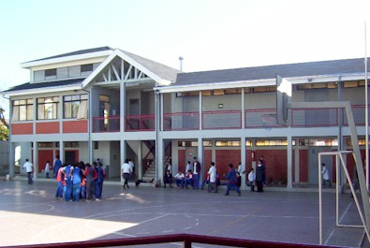
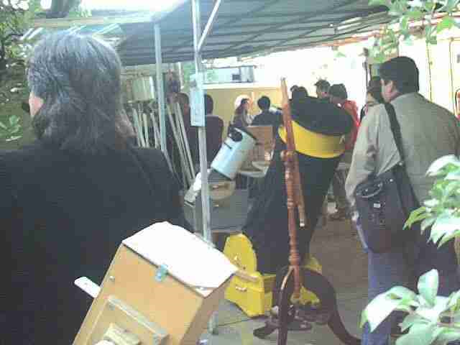
Público OBJETIVO
Notes:
Luis y fernando
Hablar de nuestro publico objetivo
NUESTRO PUBLICO OBJETIVO, INTITUCIONES EDUCACIONALES Y ASOCIACION DE AFICIONADOS

Slide 6
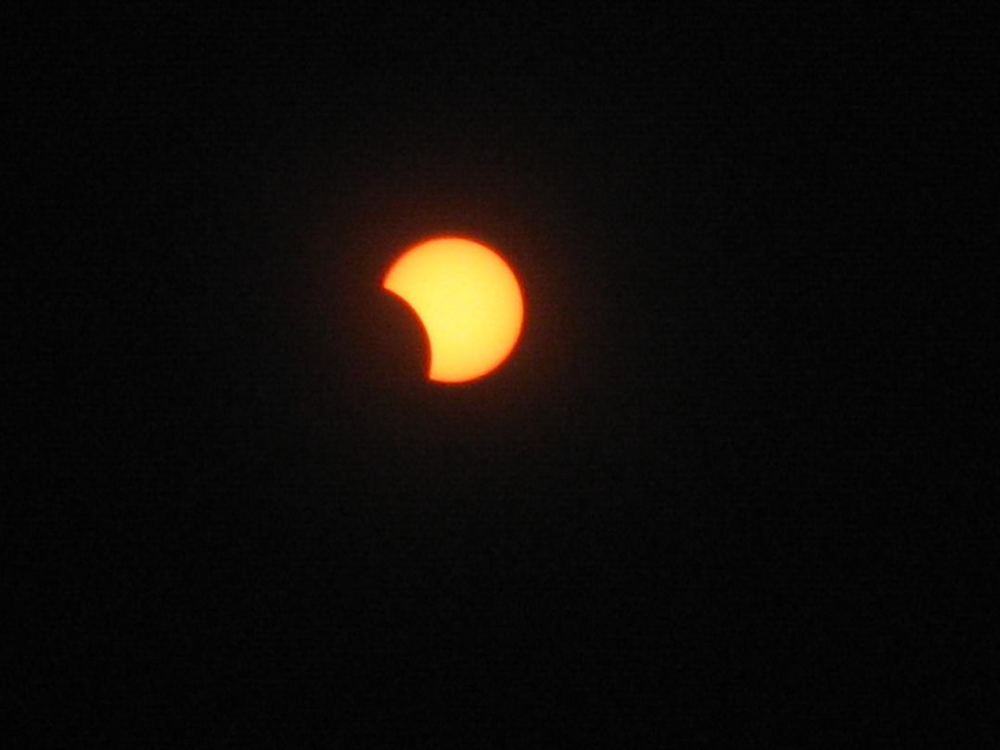
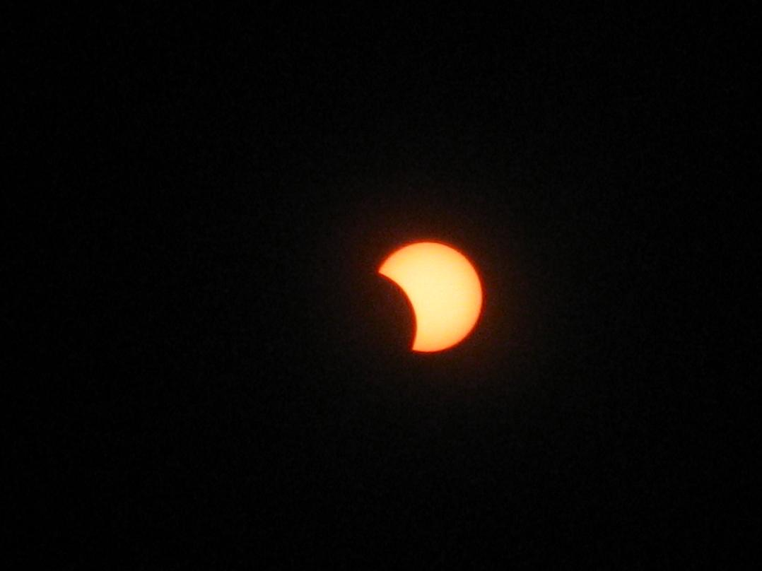
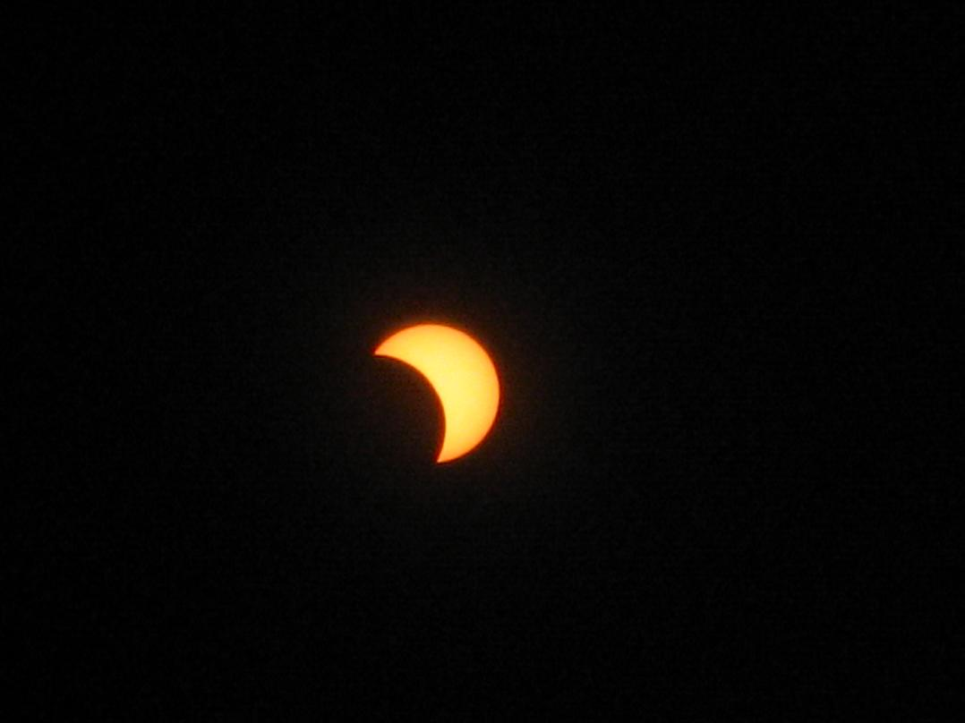
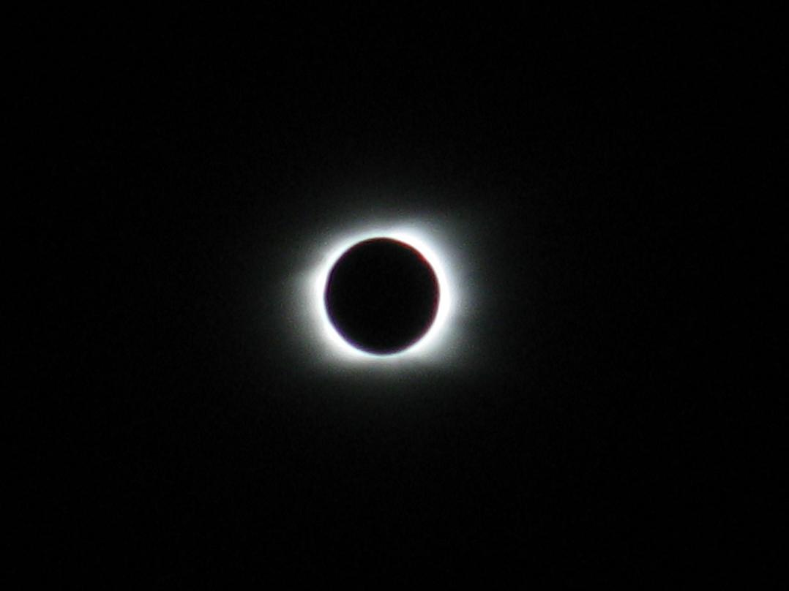
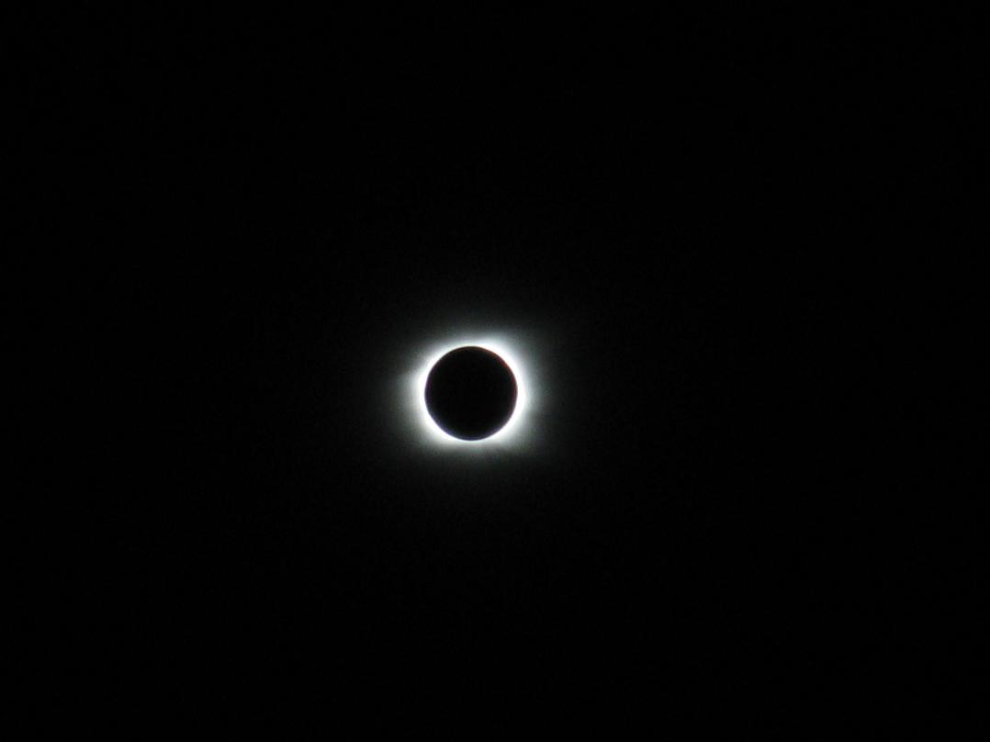
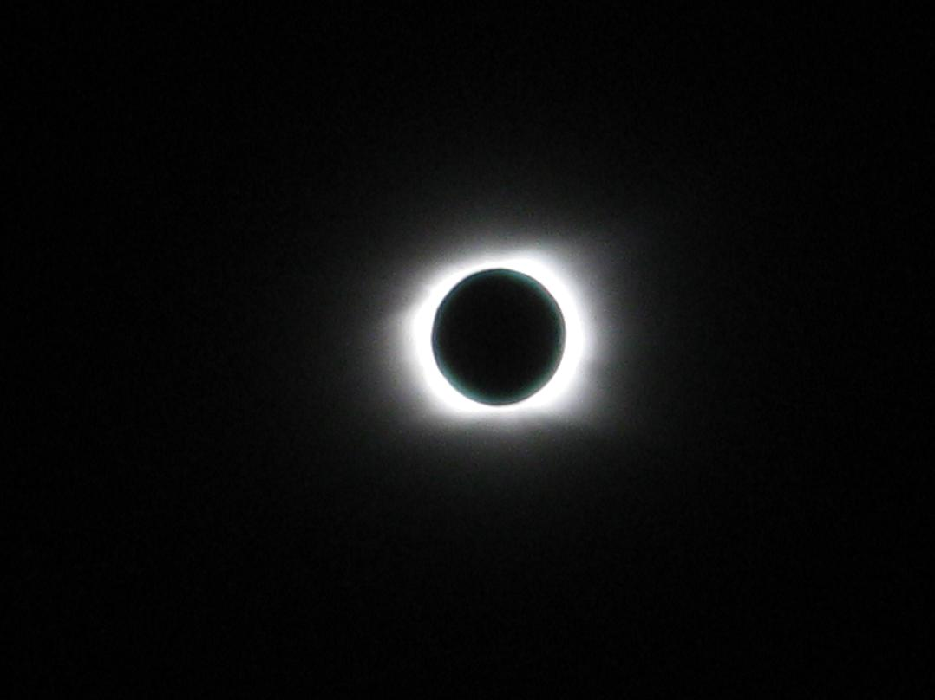
Público objetivo
Notes:
fernando
FOTOS TOMADAS POR AFICIONADOS , ESTA ES LA UNICA CIENCIA DONDE EL AFICIONADO TODAVIA JUEGA UN PAPEL IMPORTANTE.

Slide 7
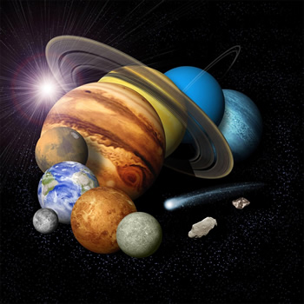

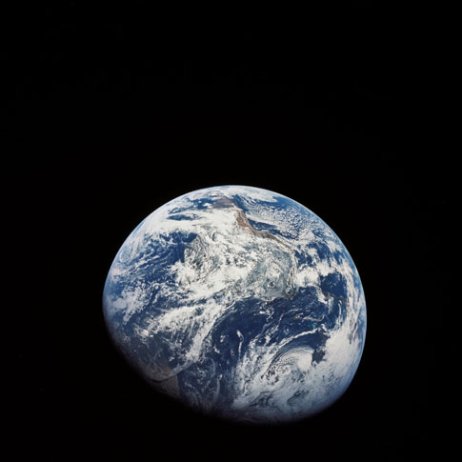
Astronomía
Notes:
fernando
Estudio de la estructura , composicion , proceso,y leyes de movimientos. Primeros , india , china, egipto, mesopotamia, grandes avances desde aprox 5000 AC. Dias de la semana , se divide en astrofisica, astrometria, mecanica celeste, radioastronomia,

Slide 8
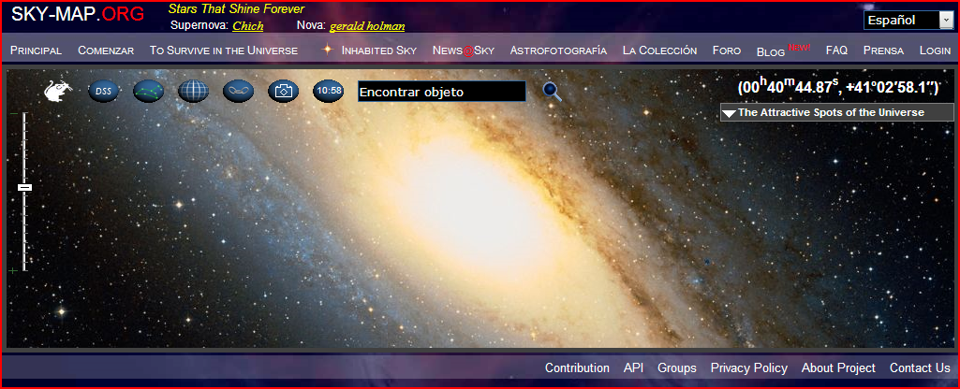
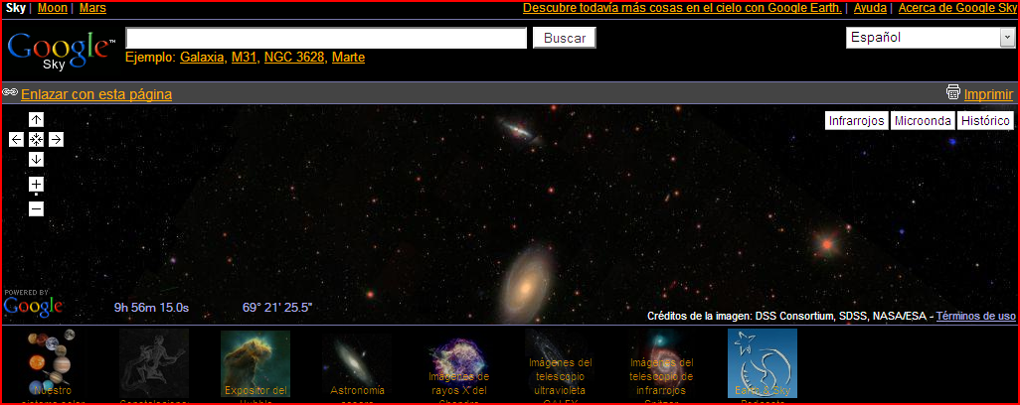
Tecnología de hoy.
http://www.worldwidetelescope.org/webclient/
http://www.sky-map.org/
http://www.google.com/intl/es_es/sky/
http://www.neave.com/planetarium/
Notes:
luis

Slide 9
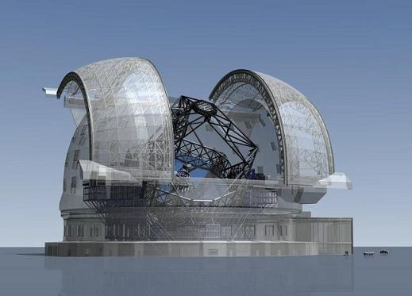
European Extremely Large Telescope
Notes:
fernando
Hablamos de la ESO , y la elección de parte de esta agencia como sede , este esta en el cerro armazones , Antofagasta.

Slide 10
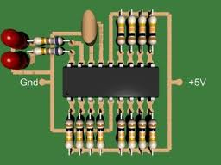
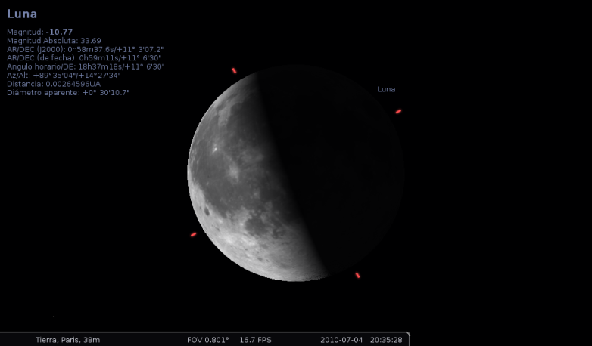
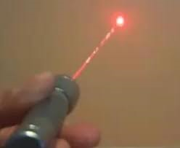
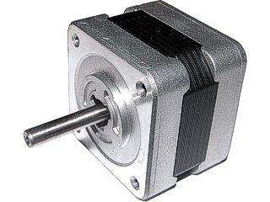
Solución
Notes:
luis
Hablar sobre nuestra solución propuesta a la necesidad A NUESTRA NESESIDAD

Slide 11
Logotipo
Notes:
fernando

Slide 12
Visión y Misión
Visión
Lograr a través de nuestro sistema que todos los usuarios, conozcan, y se motiven a conocer mas profundamente la maravillosa ciencia que es la astronomía de forma didáctica y real
Misión
Que cada institución educacional o usuario que utilice nuestro sistema logre una mejor difusión de la astronomía y con esto desarrollar nuestra cultura astronómica, para estar al nivel del hermoso cielo que tenemos
Notes:
fernando
Hablar sobre la factibilidad técnica

Slide 13

Factibilidad Económica
Vender el sistema completo a instituciones interesadas.
Realizar charlas y presentaciones usando nuestro sistema.
Notes:
fernando

Slide 14
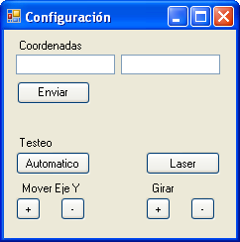
INTERFAZ GRAFICA
Notes:
luis

Slide 15
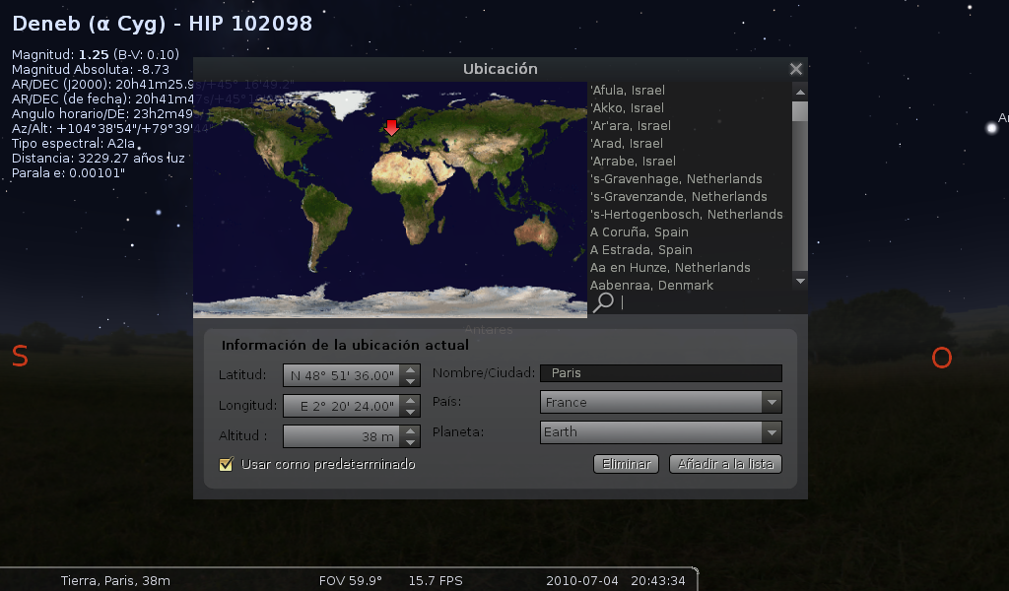
INTERFAZ GRAFICA
Notes:
luis

Slide 16
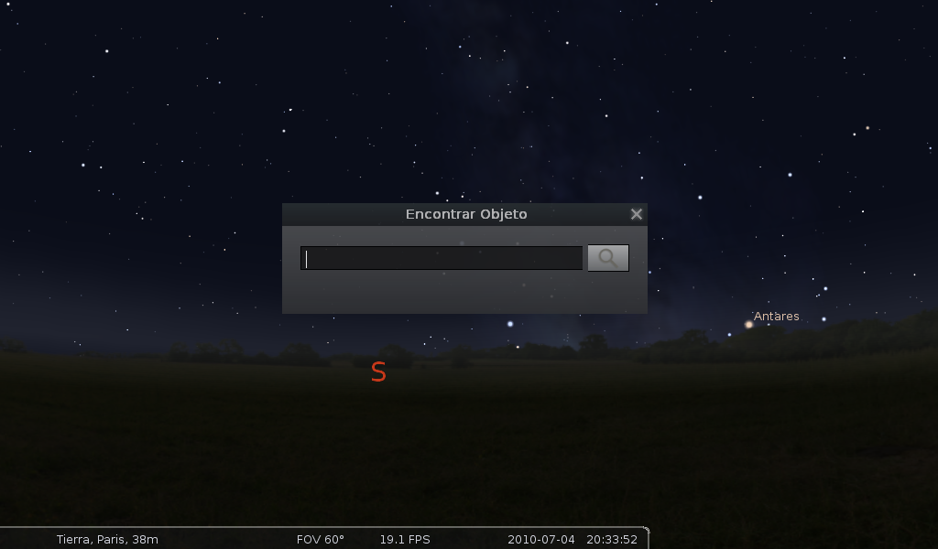
INTERFAZ GRAFICA
Notes:
luis

Slide 17

INTERFAZ GRAFICA
Notes:
luis

Slide 18
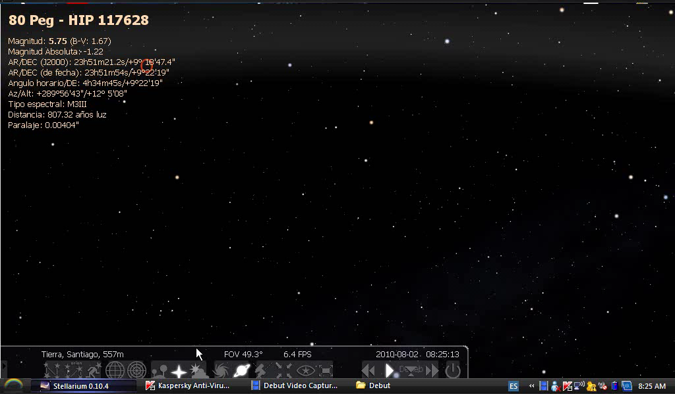
Demostración
Notes:
fernando

Slide 19
Conclusión
El sistema que estamos presentando cumple con la función de facilitar el acceso al conocimiento astronómico, motivando a los usuarios a profundizar en la astronomía.
Es innovador al dar una experiencia astronómica de manera sencilla y económica.
Soluciona la falta de conocimiento existente sobre la astronomía.
Notes:
fernando

